Slide 1
2020 튜터링 ‘명돈’
웹 프로그래밍 튜터링
튜터 최명원 튜티 강지인 김소현 이보림 이상화 이승연

Slide 2
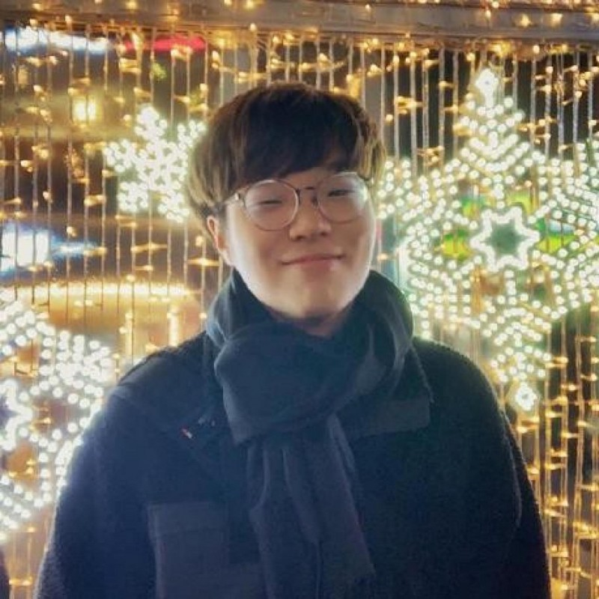
튜터 소개
최명원
과학기술정보통신부 SW마에스트로과정 팀장
한국디지털미디어고등학교 웹프로그래밍과 졸업
컴퓨터 과학 연구동아리 'Aperture’ 동아리장
코딩 교육 동아리 IT Factory Coin 문제 출제자
중앙대학교 소프트웨어학부 3학년 재학

Slide 3
튜티 소개

Slide 4
활동 목표 및 계획

Slide 5
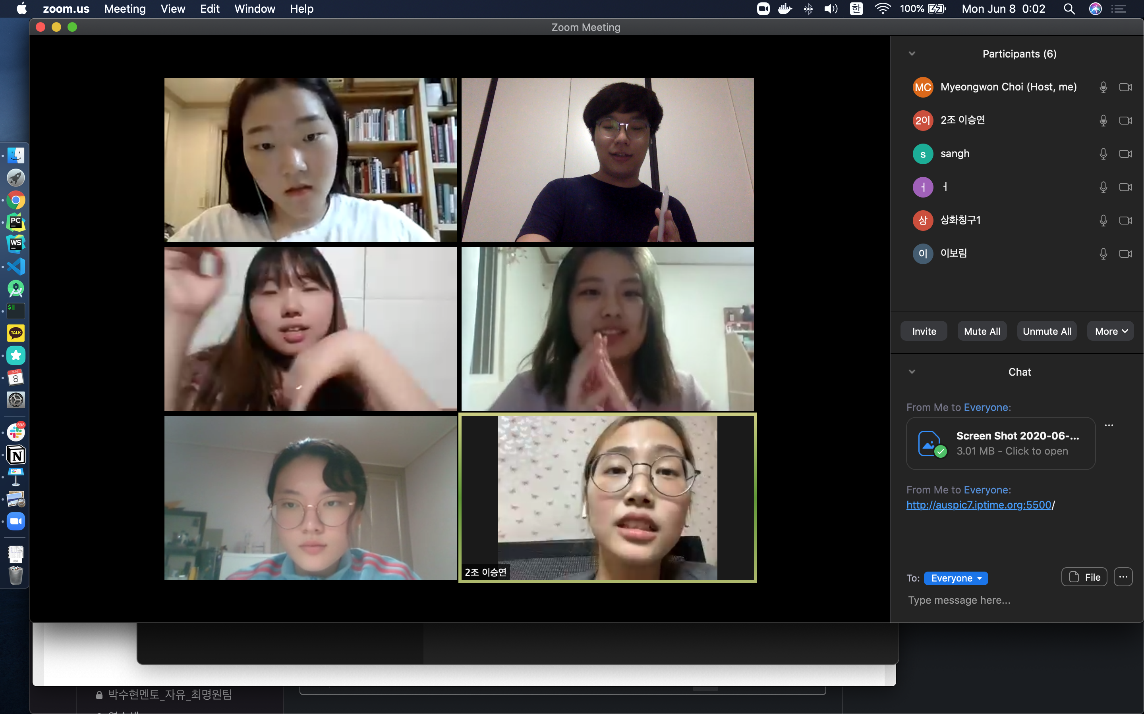
1회차 활동 소개 – 강의
Notes:
강의 형식,

Slide 6
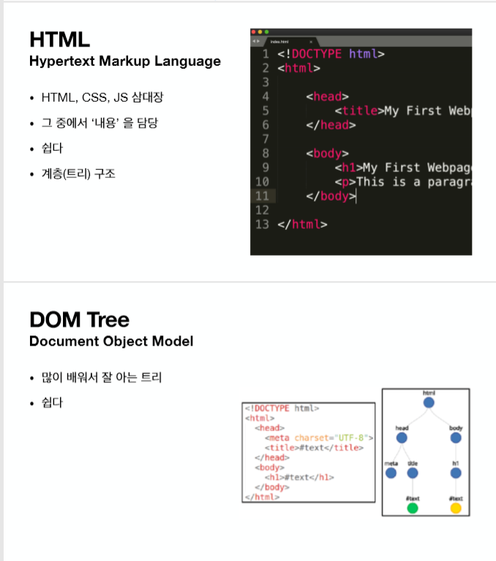
1회차 활동 소개 – 용어 정리
Notes:
중요하다고 여겨지는 각종 용어에 대해 정리

Slide 7
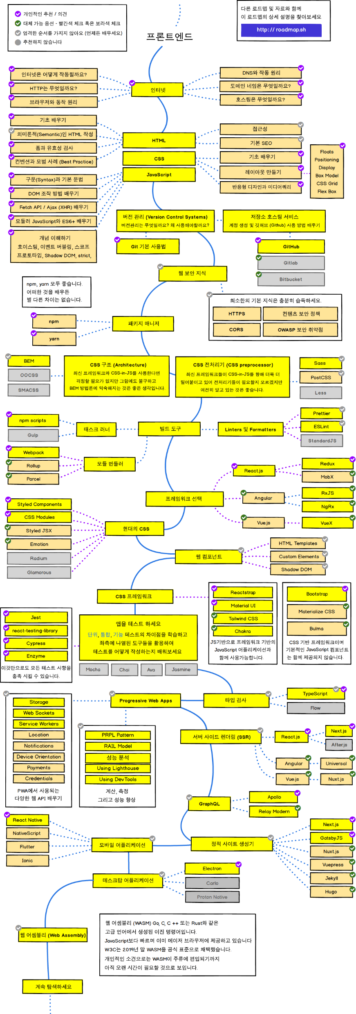
1회차 활동 소개 – 웹 개발자 로드맵

Slide 8
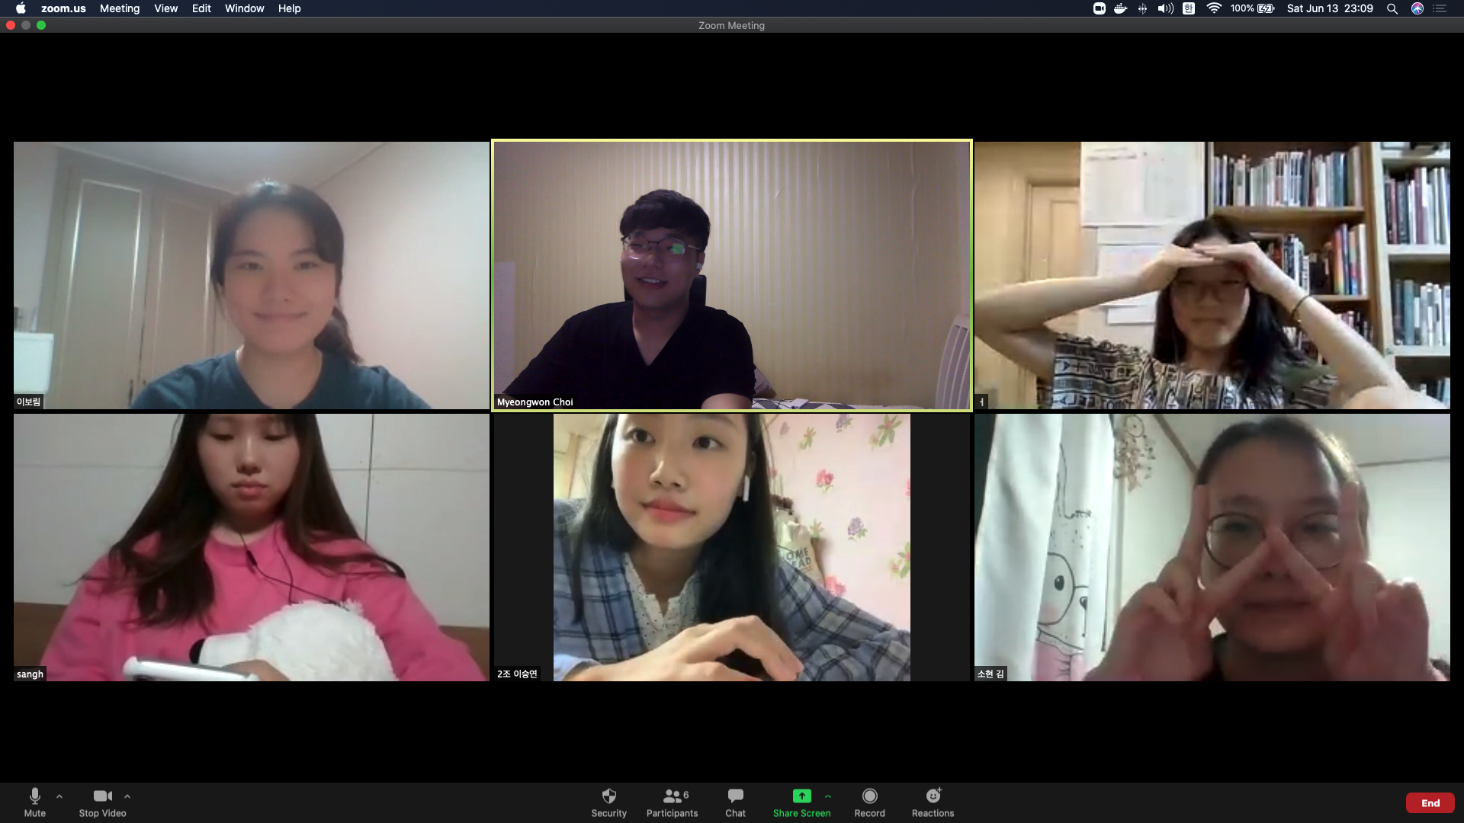
2회차 활동 소개 – 강의
Notes:
강의 형식,

Slide 9
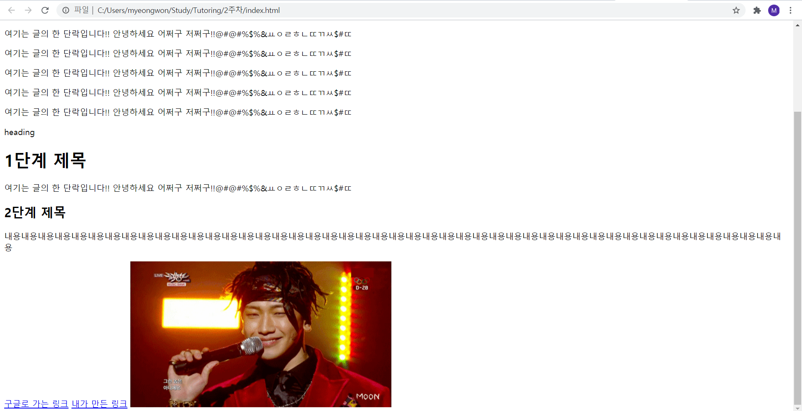
2회차 활동 소개 – 실습
Notes:
강의 형식,

Slide 10
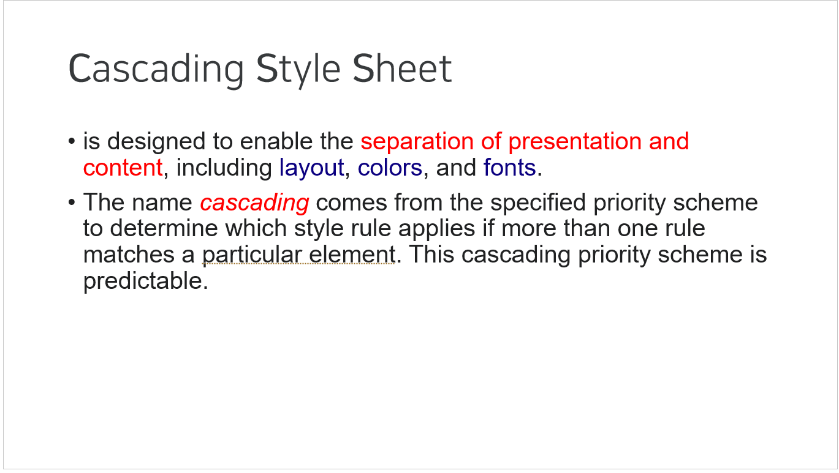
3회차 활동 소개 – 강의
Notes:
강의 형식,

Slide 11
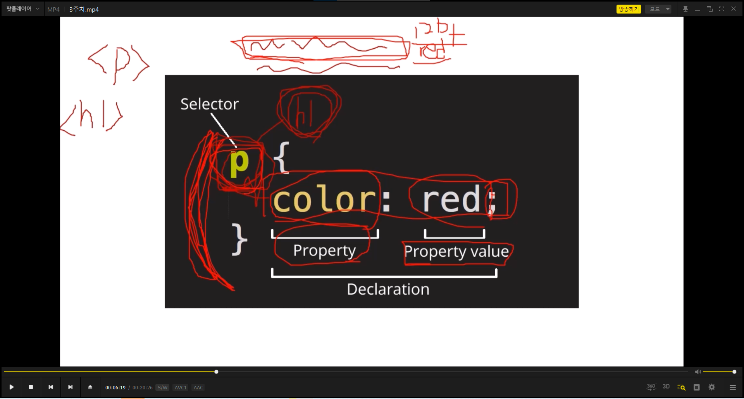
3회차 활동 소개 – 강의
Notes:
강의 형식,

Slide 12
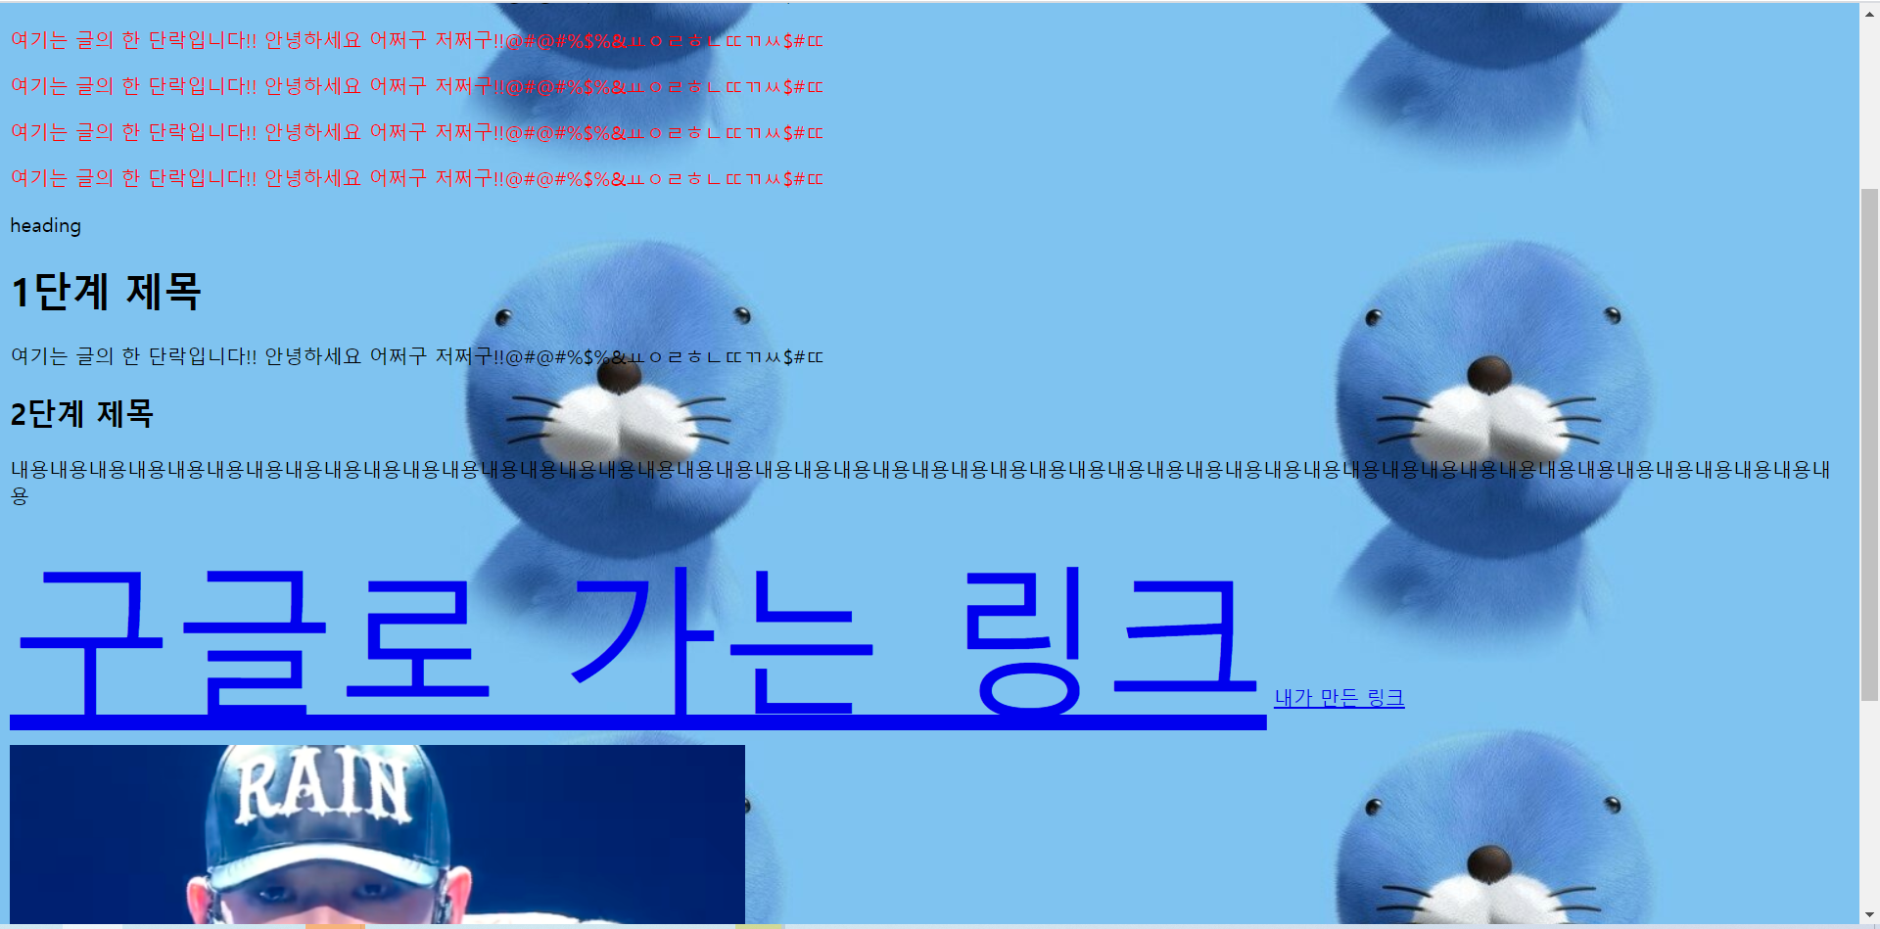
3회차 활동 소개 – 강의
Notes:
강의 형식,

Slide 13
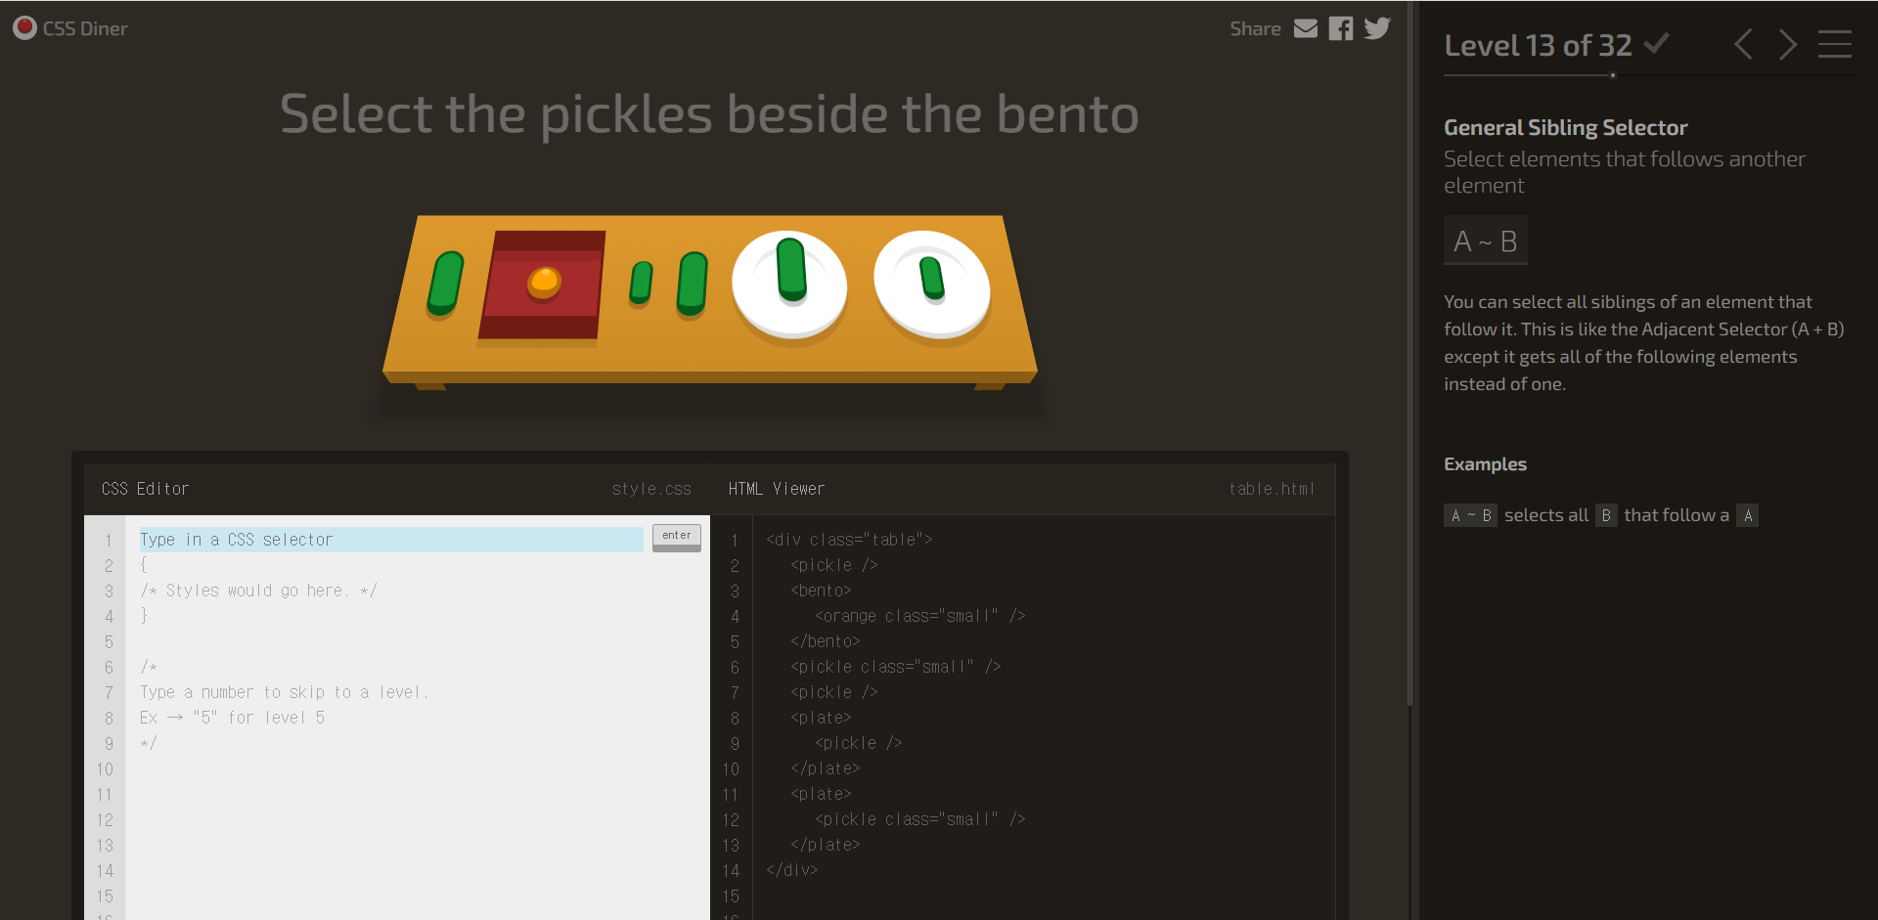
5주차 활동 소개 – 과제

Slide 14
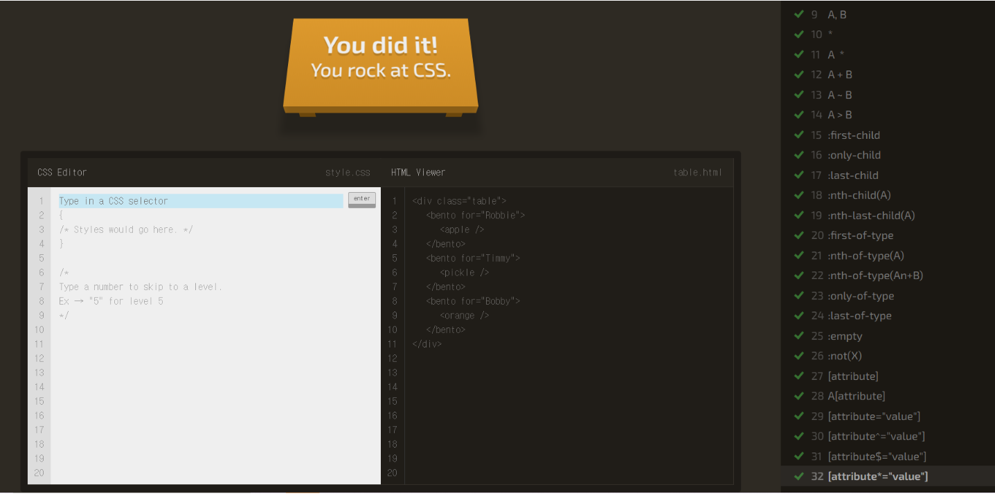
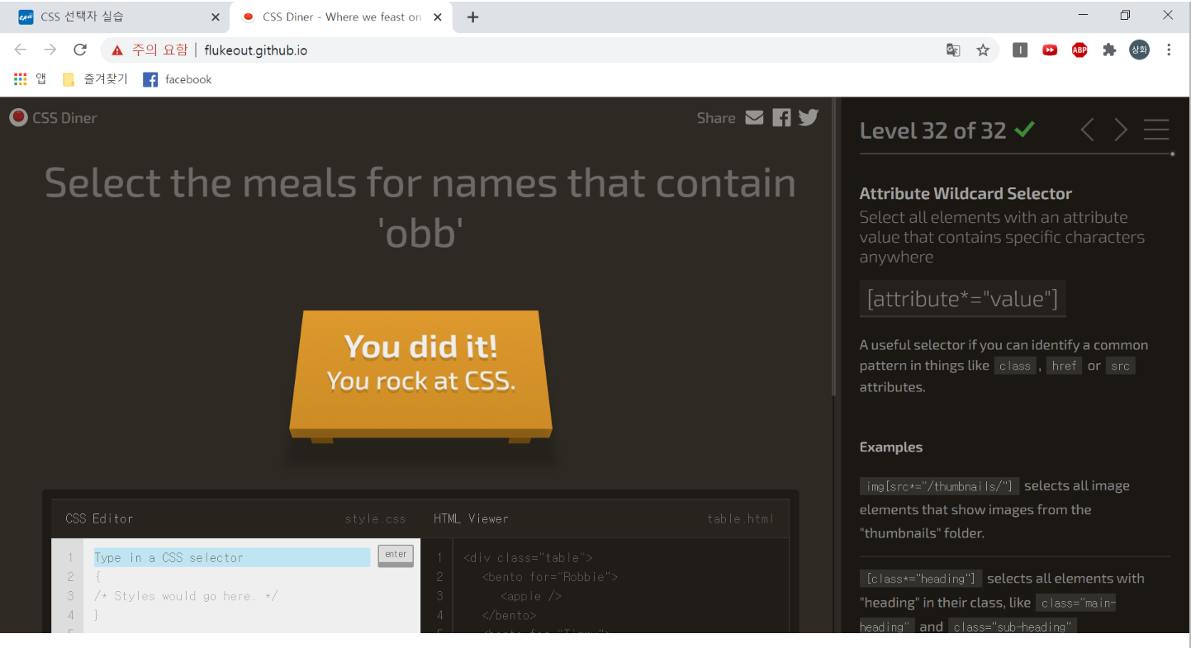
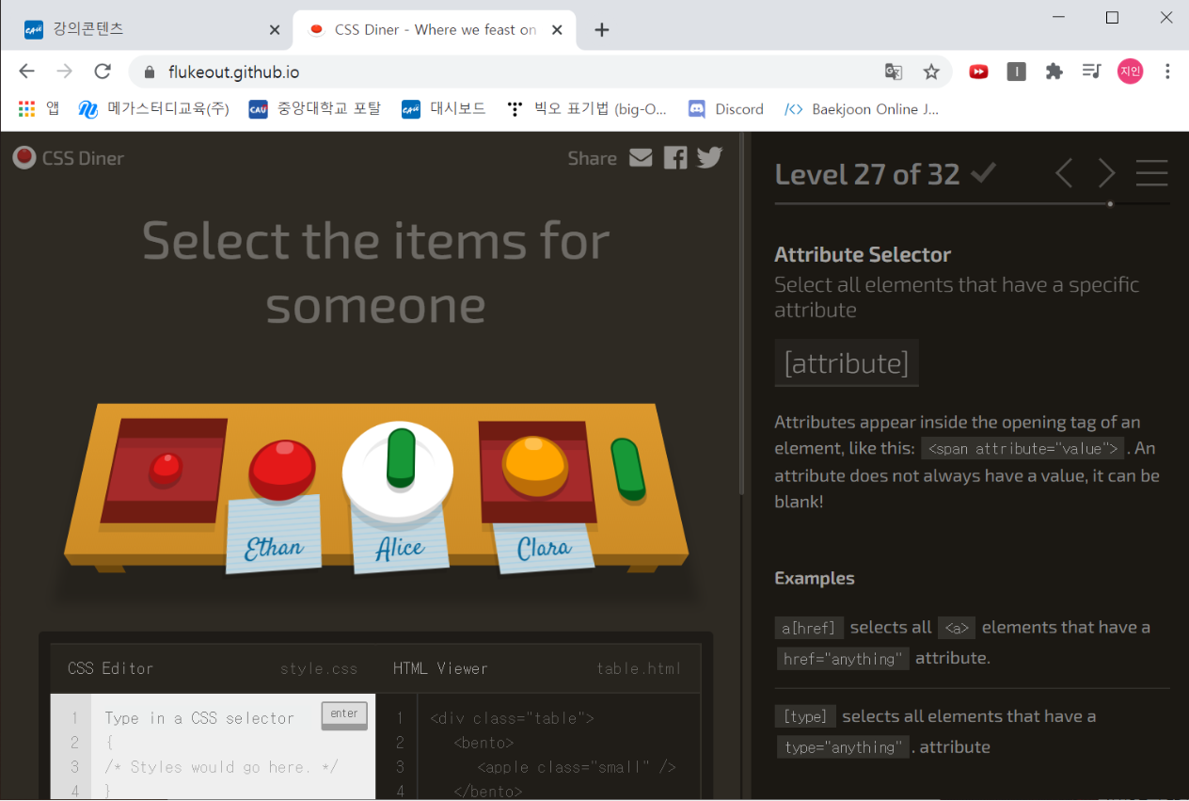
5주차 활동 소개 – 과제

Slide 15
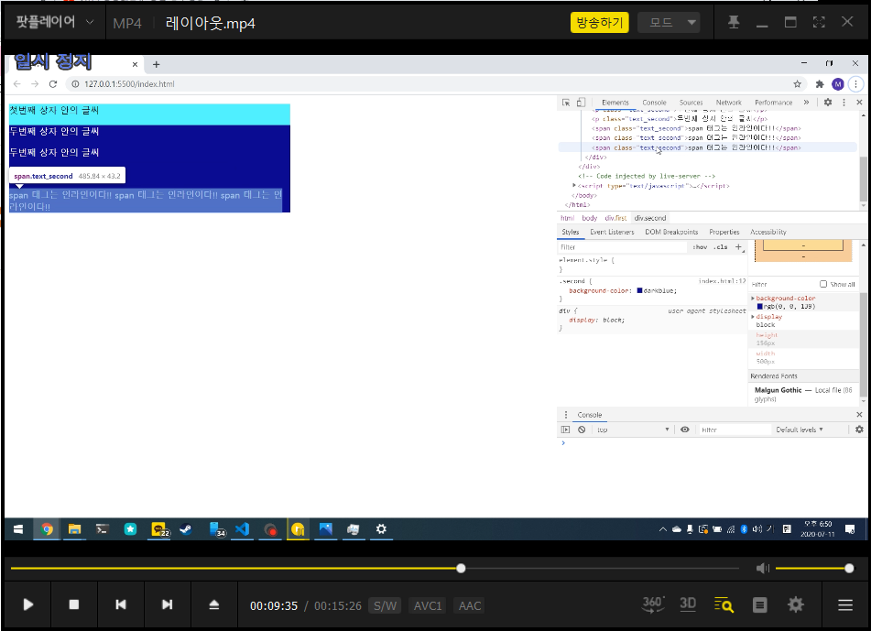
4회차 활동 소개 – 레이아웃
Notes:
강의 형식,

Slide 16
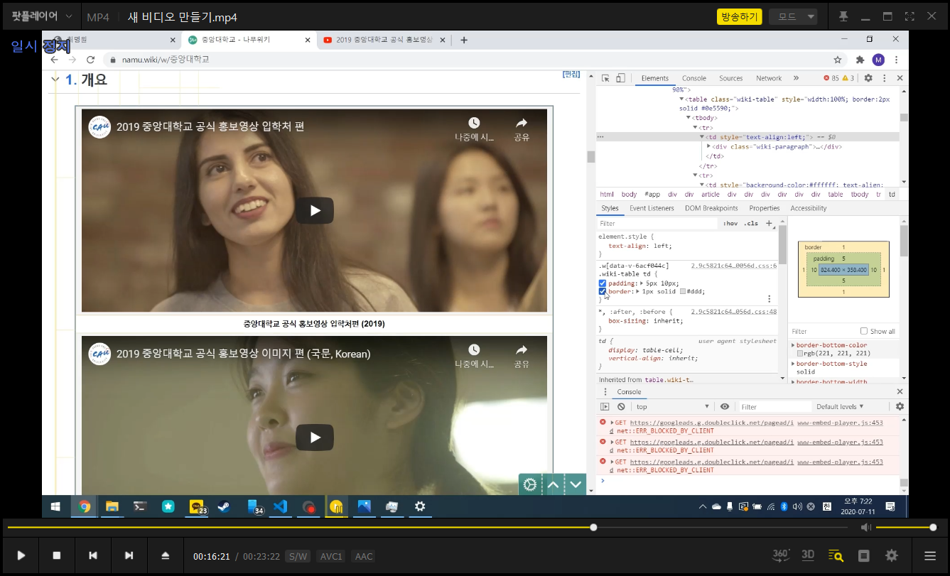
4회차 활동 소개 – 강의
Notes:
강의 형식,

Slide 17
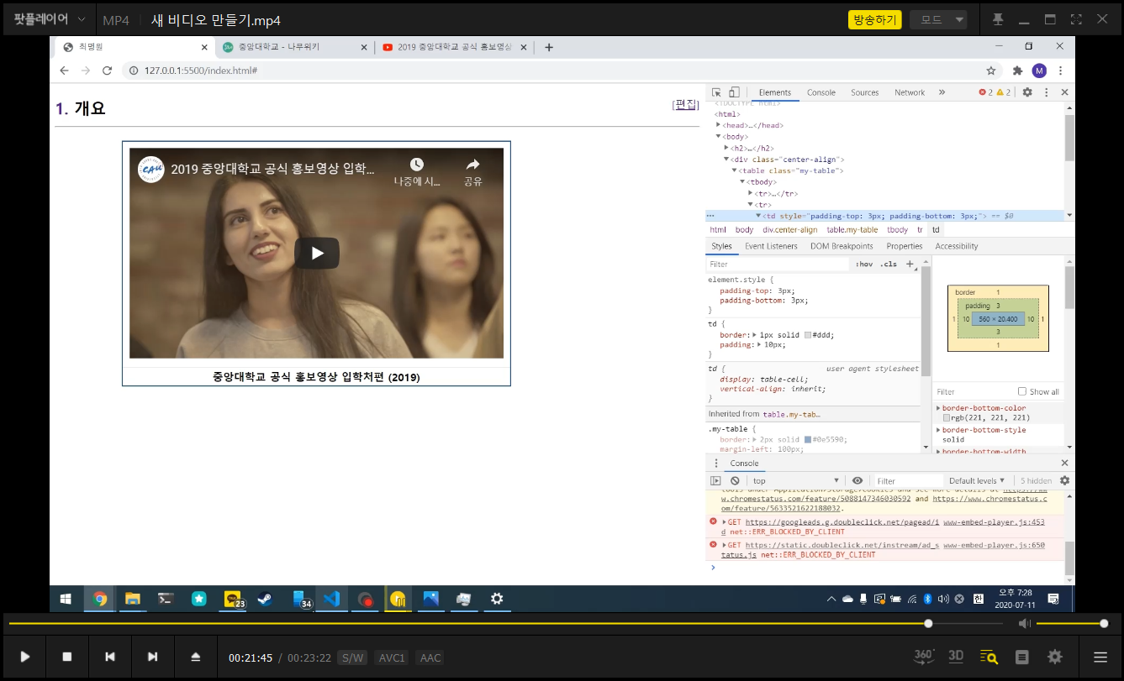
4회차 활동 소개 – 클론 코딩
Notes:
강의 형식,

